Slide 1
Муниципальное автономное дошкольное образовательное учреждение
«Детский сад № 8 «Сказка»
Социальный проект
«Юные финансисты»
Автор проекта:
Николаева Наталья Валериановна
Участники проекта:
Курбонова Камила
Жолобов Лев
Шаломенцев Максим
Айдаров Даниил
Завалина Валерия

Slide 2
Актуальность проекта:
Финансовое просвещение и воспитание детей дошкольного возраста – сравнительно новое направление в дошкольной педагогике. Ведь финансовая грамотность является глобальной социальной проблемой, неотделимой от ребенка с ранних лет его жизни.
Дети, так или иначе, рано включаются в экономическую жизнь семьи: сталкиваются с деньгами, рекламой, ходят с родителями в магазин, участвуют в купле-продаже, овладевая, таким образом, первичными экономическими знаниями, пока еще на житейском уровне.
К сожалению, финансовой грамотности почти не обучают в детских садах. А грамотное отношение к собственным деньгам и опыт пользования финансовыми продуктами в дошкольном возрасте открывает хорошие возможности и способствует финансовому благополучию детей, когда они вырастают.

Slide 3
Цель проекта:
развитие экономического образа мышления;
воспитание ответственности и нравственного поведения в области экономических отношений в семье;
формирование опыта применения полученных знаний и умений для решения элементарных вопросов в области экономики семьи.
Срок реализации проекта:
2 недели

Slide 4
Задачи:
-Формировать основы финансовой грамотности у дошкольников.
-Развивать основы финансовой грамотности дошкольников посредством практических занятий.
-Совершенствовать коммуникативные качества детей.
-Расширять знания детей о потребностях, учить понимать, чем отличаются потребности от желаний.
-Развивать критическое мышление.
-Воспитывать представления о сущности таких нравственных категорий, как экономность, бережливость и честность.
Ожидаемые результаты проекта:
Дети приобретают первичный финансовый опыт, учатся устанавливать разумные финансовые отношения в различных сферах жизнедеятельности.

Slide 5
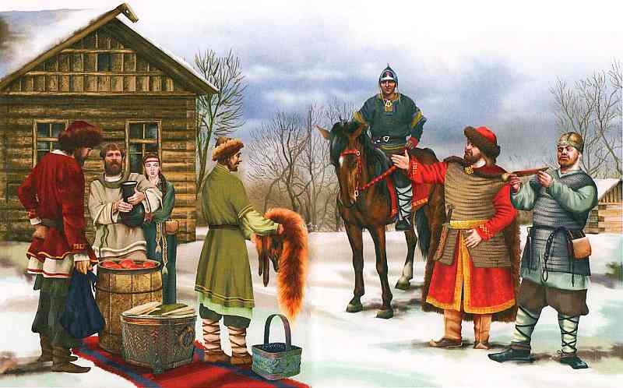
Историческая справка
Как изобрели деньги?

Slide 6
Проблемный вопрос:
Как называются деньги в нашей стране?

Slide 7
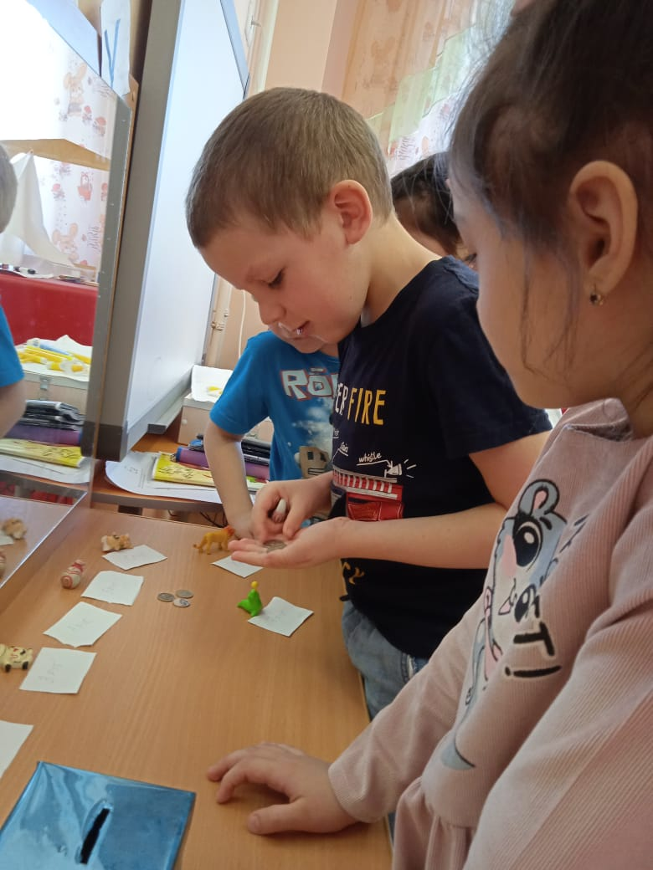
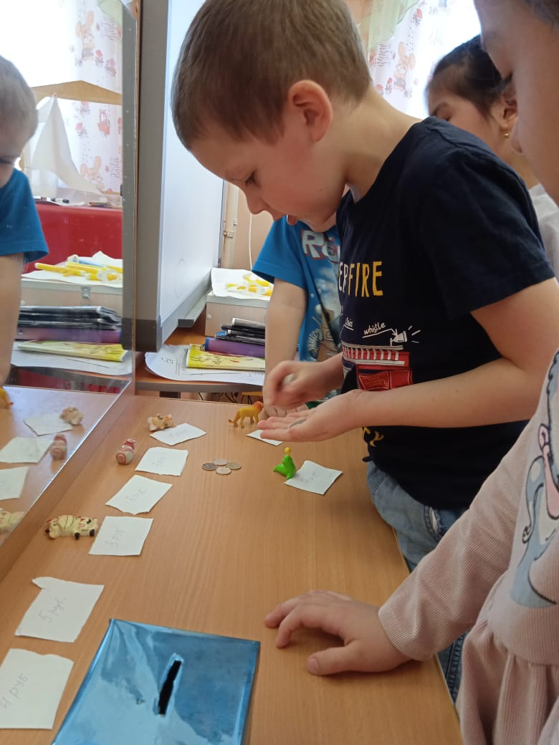
Игра «Магазин игрушек»

Slide 8
Игра «Магазин игрушек»

Slide 9
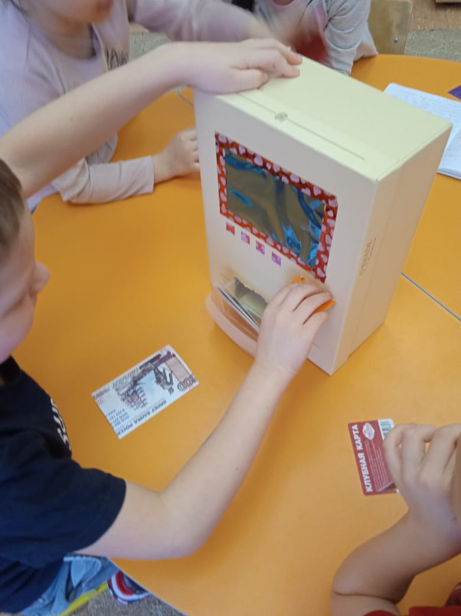
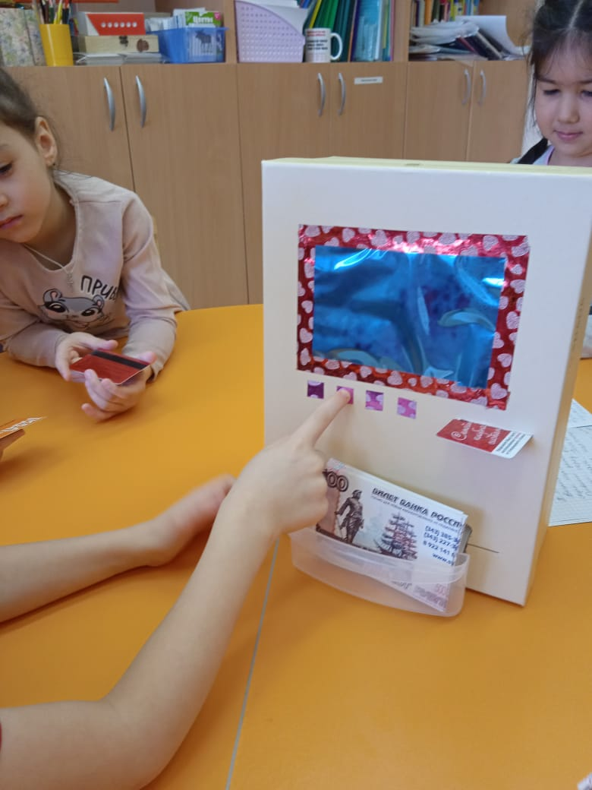
Проблемный вопрос:
Что такое банкомат и банковская карточка?

Slide 10
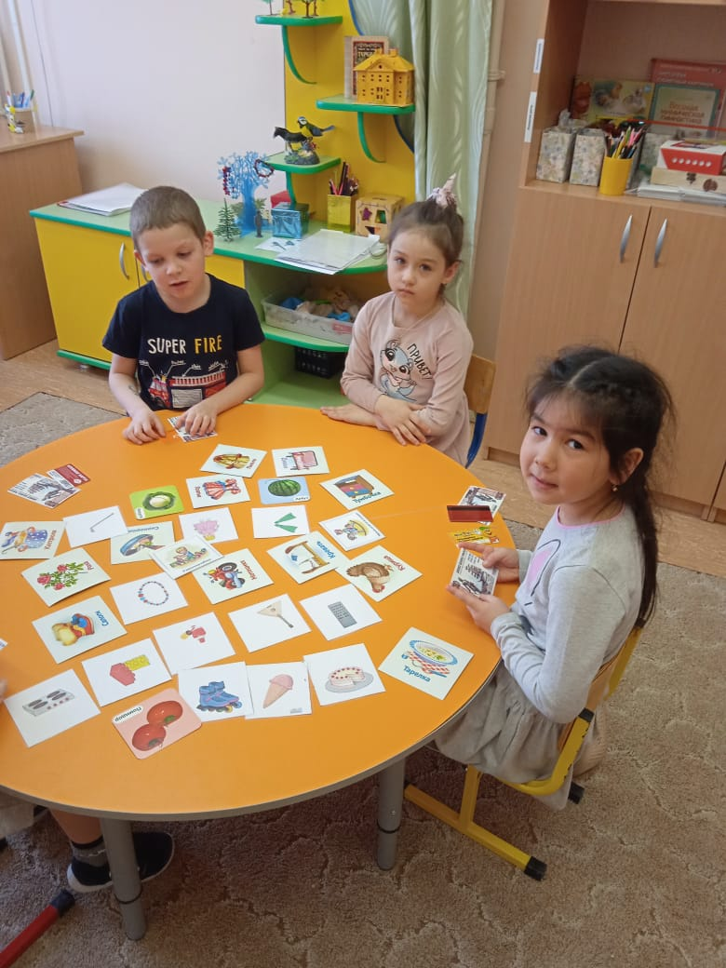
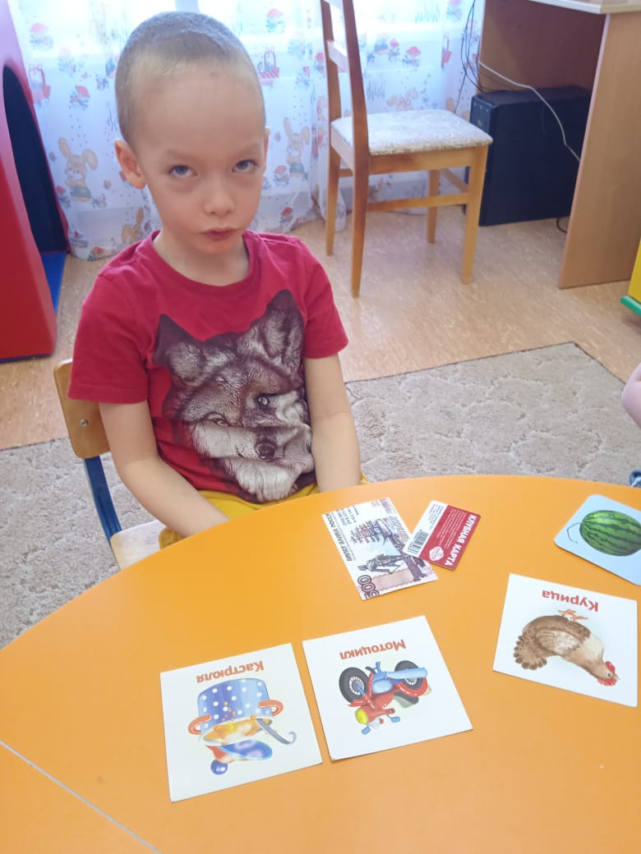
Проблемный вопрос:
Что такое самостоятельность?

Slide 11
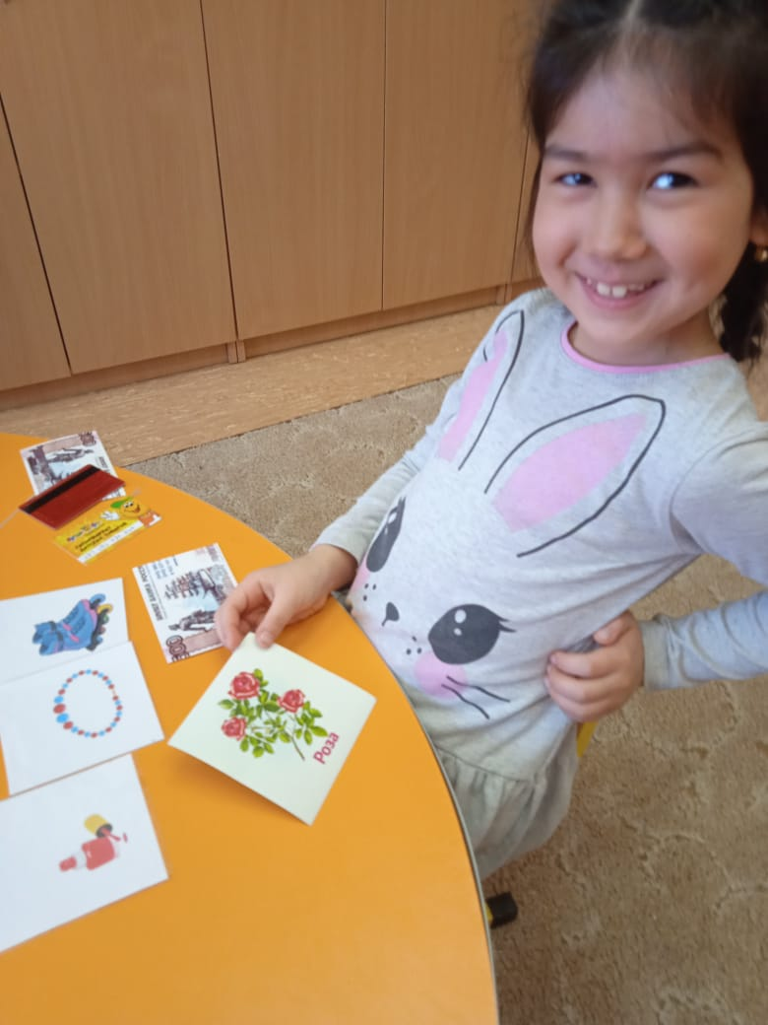
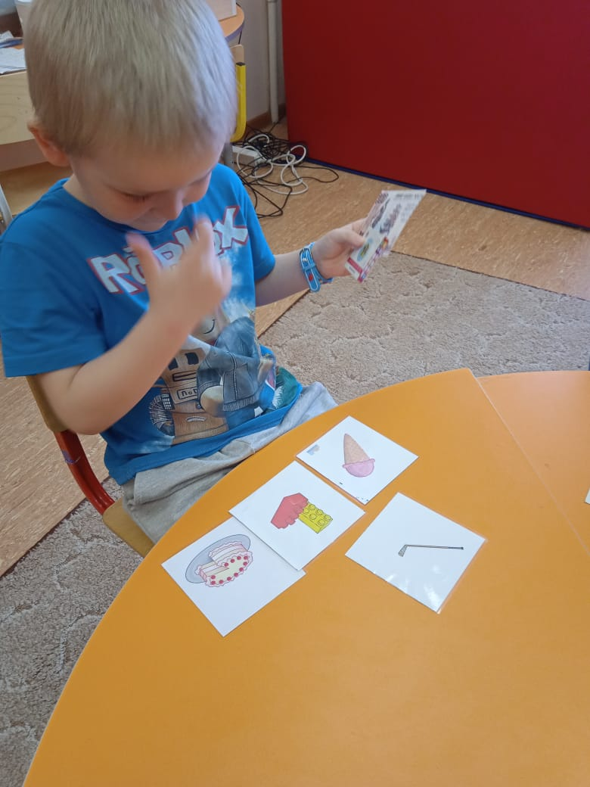
Проблемный вопрос:
Что такое самостоятельность?

Slide 12
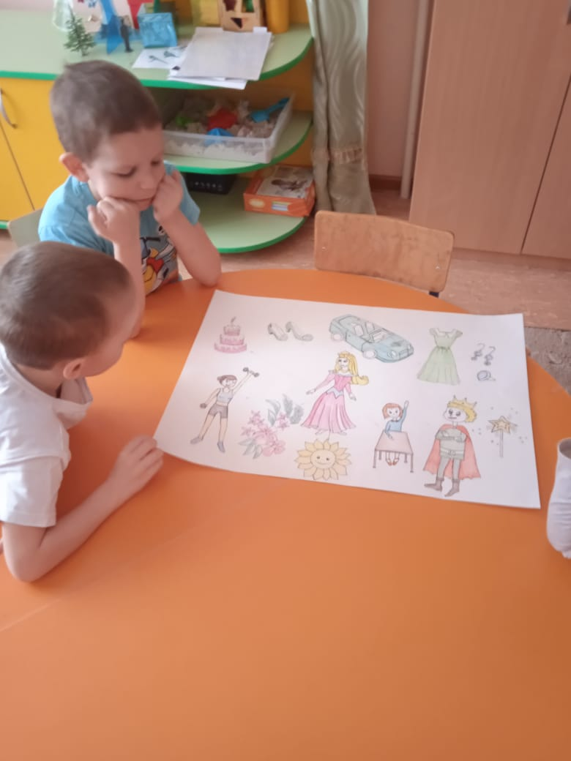
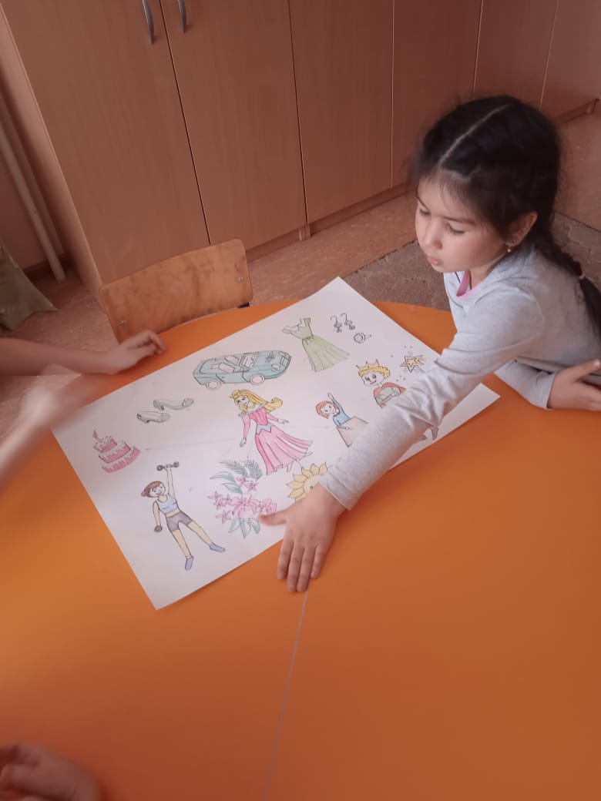
Проблемный вопрос:
Что нельзя купить?

Slide 13
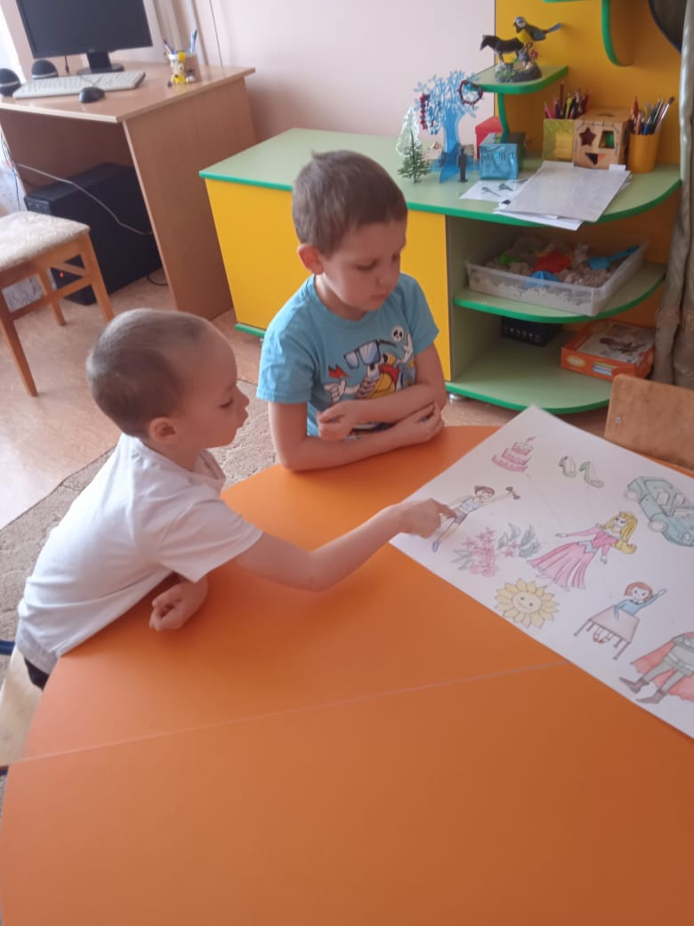
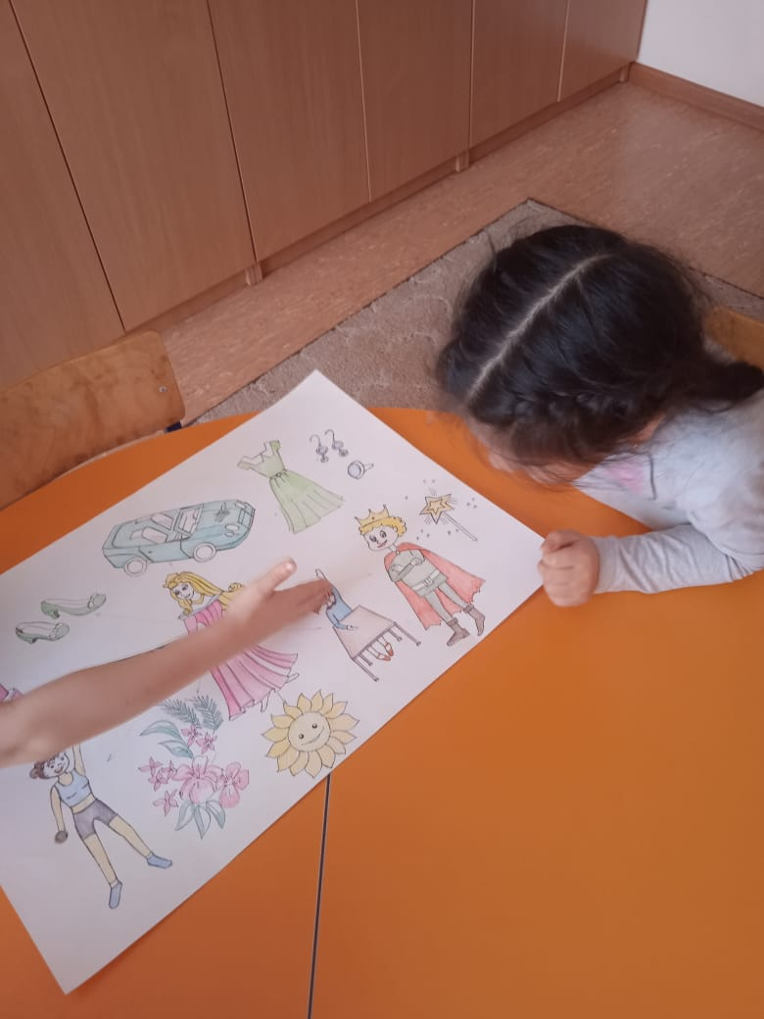
Проблемный вопрос:
Что нельзя купить?

Slide 14
ВОПРОС:
А как вы думаете: нумизматы и коллекционеры монет –
это одно и то же?

Slide 15
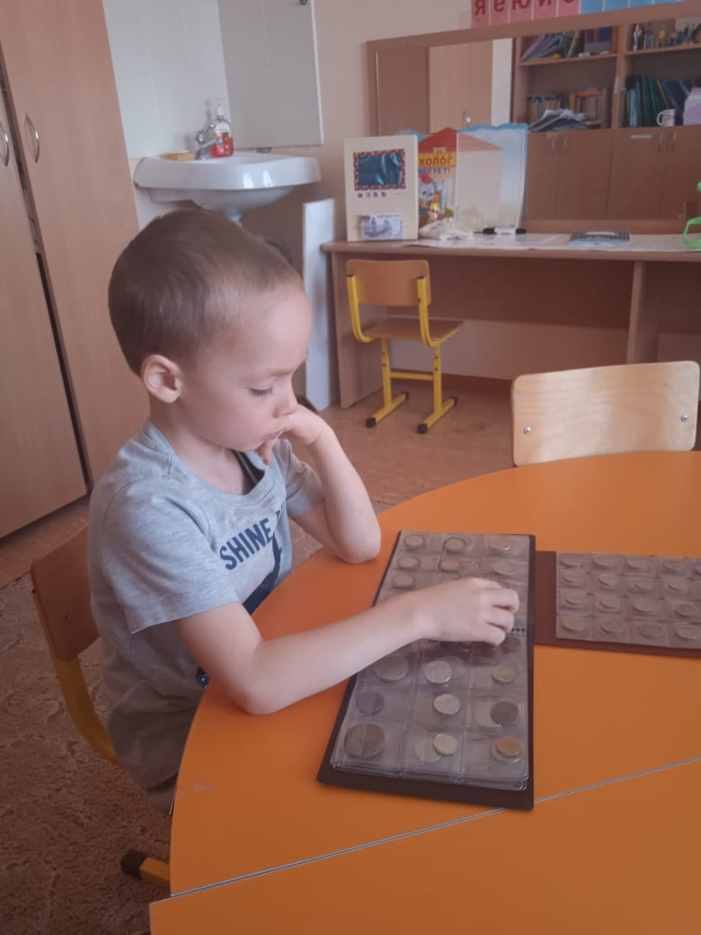
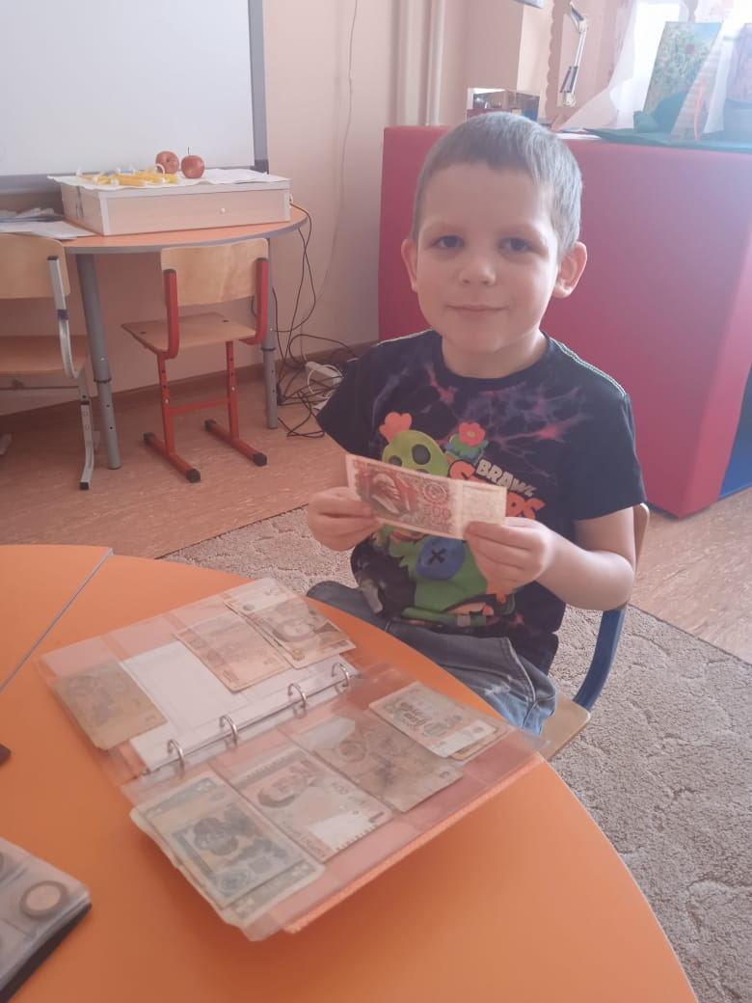
Проблемный вопрос:
Какие бывают деньги?

Slide 16
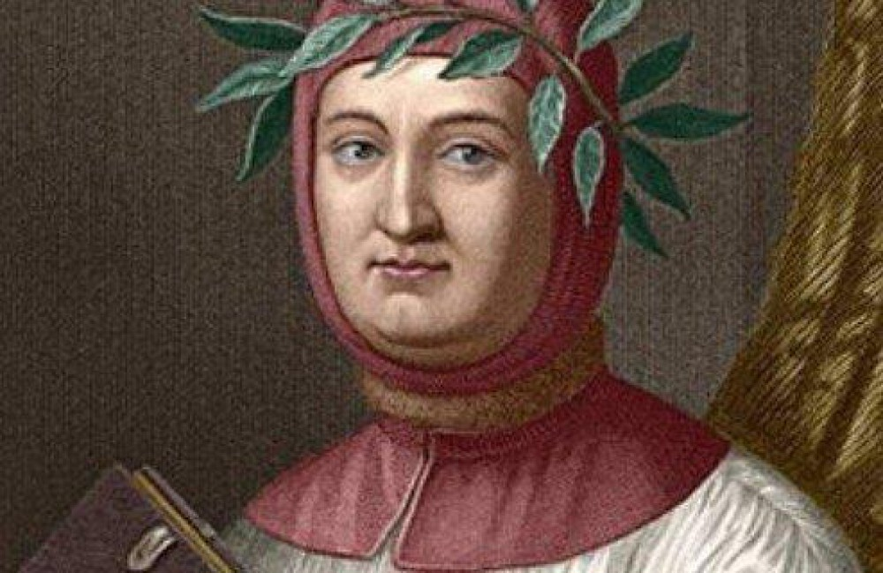
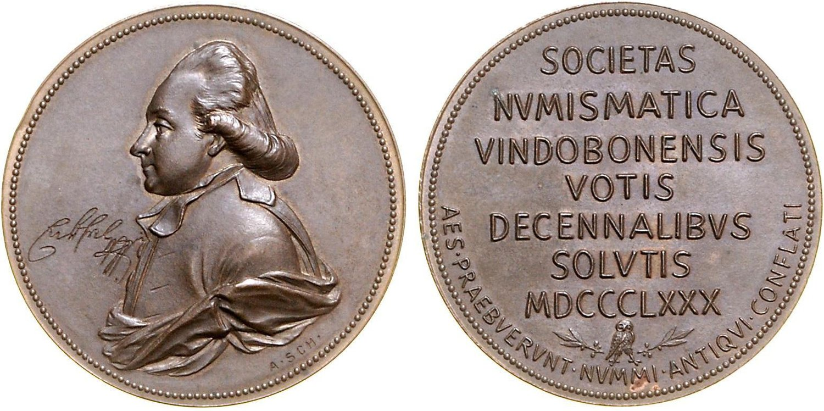

Slide 17
Результаты проекта:
В ходе проектной деятельности по финансовой грамотности дети узнали: что такое деньги, для чего они служат, как правильно пользоваться банкоматом, что не всё в жизни можно купить.
Проблемные вопросы способствовали развитию логического мышления, совершенствованию коммуникативных качеств детей, умению устанавливать разумные финансовые отношения.

Slide 18
Р.S.
без комментариев…

Slide 19
БЛАГОДАРИМ ЗА ВНИМАНИЕ!

